Slide 1



Slide 2






تعيين تلميذ(ة) للإجابة.
توجيهات و شرح التعليمات.
عرض فيديو.
المرور بين الصفوف للمساعدة و تصحيح الإنجازات.
عمل في ثنائيات.
نهاية الشريط، المرور إلى الشريحة الموالية.

Slide 3

تنظيم حصص الأسبوع
اليوم 4 -
اليوم1 -
أنشطة اعتيادية.
قراءة : استثمار النص.
الاستماع والتحدث : الإنتاج.
تمارين كتابية: البنيات اللغوية.
أنشطة اعتيادية.
معجم.
الاستماع والتحدث.
الطلاقة.
اليوم 5 -
اليوم 2 -
أنشطة اعتيادية.
الاستماع والتحدث : إعادة الإنتاج.
قراءة: استخلاص العبرة.
تعبير كتابي - إملاء .2/2
أنشطة اعتيادية.
الاستماع والتحدث : عناصر الحكاية.
القراءة استراتيجية المفردات.
خط ونقل.
اليوم 6 -
اليوم 3 -
أنشطة اعتيادية الطلاقة: توليف ودعم.
توليف ودعم.
قراءة إثرائية.
أنشطة اعتيادية.
الاستماع والتحدث : البنية السردية / تقديم الفعل الكلامي.
القراءة استراتيجية المفردات.
إملاء.
Révision
Lecture offerte

Slide 4









هيكلة حصة اليوم
-01افتتاح الحصة
تحدي الطلاقة
إملاء
- 02استماع وتحدث
ورشة الاستماع : إعادة الإنتاج
- 03قراءة
تنمية الطلاقة – استخلاص العبرة
-04التعبير الكتابي / إملاء
التعليق على مشاهد لوصف منظر من الطبيعة
التدرب على الرسم الإملائي للأسماء الموصولة

Slide 5

عند نهاية الحصة
على الأقل 80 % من المتعلمين سيكونون قادرين على:
قراءة فقرات بطلاقة في حدود 45 كلمة.
إعادة إنتاج الحكاية من خلال إعادة السرد.
التعليق على مشاهد باستعمال روابط العطف.
كتابة جمل قصيرة تتضمن أسماء موصولة.

Slide 6


افتتاح الحصة
افتتاح الحصة
الترحيب وتدبير السلوك.
الأنشطة الاعتيادية: تحدي الطلاقة/ إملاء.

Slide 7



مرحبا بكم . سننطلق في حصة اللغة العربية.
اختــتام الحــصة
تعبير كتابي/ إملاء
قراءة
استـماع وتحدث
افتتاح الحصة

Slide 8


قبل أن نبدأ حصة اليوم سأخبركم عن شروط الحصول على نجمة التميز.
اختــتام الحــصة
تعبير كتابي/ إملاء
قراءة
استـماع وتحدث
افتتاح الحصة
أُنْصِتُ وأَنْتَبِهُ جَيِّداً لِلدَّرْسِ.
دونَ أَن أَقِف، أَرْفَعُ أُصْبُعي لِلْإجابَةِ.

Slide 9


ضعوا اللوحة على الطاولة، الدفتر والمقلمة في القمطر.
اختــتام الحــصة
تعبير كتابي/ إملاء
قراءة
استـماع وتحدث
افتتاح الحصة

Slide 10
سنبدأ تحدي الطلاقة. سأسحب 5 أسماء للمشاركة في تحدي القراءة بدقة واسترسال.
اختــتام الحــصة
تعبير كتابي/ إملاء
قراءة
استـماع وتحدث
افتتاح الحصة
في يَوْمٍ مُشْمِسٍ، ذَهَبَتُ مَعَ عائِلَتي إِلى ٱلشّاطِئ. كانَتِ ٱلرِّمالُ ٱلذَّهَبِيَّةُ ٱلنّاعِمَةُ، تَلْمَعُ تَحْتَ أَشِعَّةِ ٱلشَّمْسِ ٱلسّاطِعَة. وَبَدَتْ مِياهُ ٱلْبَحْرِ زَرْقاءَ صافِيَةً، تُداعِبُ أَمْواجُها ٱلشّاطِئَ بِهُدوء. سَبَحْنا في ٱلْمِياهِ ٱلدّافِئَةِ، ثُمَّ جَلَسْنا تَحْتَ ٱلْمِظَلَّةِ نُشاهِدُ غُروبَ ٱلشَّمْسِ، وَهِيَ تَرْسُمُ أَلْواناً جَميلَةً في ٱلسَّماء.

Slide 11


أمامكم دقيقة واحدة من أجل قراءة صامتة للفقرة.
اختتام الحصة
تعبير كتابي/ إملاء
قراءة
استـماع وتحدث
افتتاح الحصة
في يَوْمٍ مُشْمِسٍ، ذَهَبَتُ مَعَ عائِلَتي إِلى ٱلشّاطِئ. كانَتِ ٱلرِّمالُ ٱلذَّهَبِيَّةُ ٱلنّاعِمَةُ، تَلْمَعُ تَحْتَ أَشِعَّةِ ٱلشَّمْسِ ٱلسّاطِعَة. وَبَدَتْ مِياهُ ٱلْبَحْرِ زَرْقاءَ صافِيَةً، تُداعِبُ أَمْواجُها ٱلشّاطِئَ بِهُدوء. سَبَحْنا في ٱلْمِياهِ ٱلدّافِئَةِ، ثُمَّ جَلَسْنا تَحْتَ ٱلْمِظَلَّةِ نُشاهِدُ غُروبَ ٱلشَّمْسِ، وَهِيَ تَرْسُمُ أَلْواناً جَميلَةً في ٱلسَّماء.

Slide 12
اقرأ الفقرة.. يسجل الأستاذ على سجل الطلاقة.
اختــتام الحــصة
تعبير كتابي/ إملاء
قراءة
استـماع وتحدث
افتتاح الحصة
في يَوْمٍ مُشْمِسٍ، ذَهَبَتُ مَعَ عائِلَتي إِلى ٱلشّاطِئ. كانَتِ ٱلرِّمالُ ٱلذَّهَبِيَّةُ ٱلنّاعِمَةُ، تَلْمَعُ تَحْتَ أَشِعَّةِ ٱلشَّمْسِ ٱلسّاطِعَة. وَبَدَتْ مِياهُ ٱلْبَحْرِ زَرْقاءَ صافِيَةً، تُداعِبُ أَمْواجُها ٱلشّاطِئَ بِهُدوء. سَبَحْنا في ٱلْمِياهِ ٱلدّافِئَةِ، ثُمَّ جَلَسْنا تَحْتَ ٱلْمِظَلَّةِ نُشاهِدُ غُروبَ ٱلشَّمْسِ، وَهِيَ تَرْسُمُ أَلْواناً جَميلَةً في ٱلسَّماء.

Slide 13
من يقرأ الكلمات الملونة؟
يدعو الأستاذ متعلمي الفئة المتعثرة لقراءة الكلمات. ويسجل على سجل الطلاقة.
اختــتام الحــصة
تعبير كتابي/ إملاء
قراءة
استـماع وتحدث
افتتاح الحصة
في يَوْمٍ مُشْمِسٍ، ذَهَبَتُ مَعَ عائِلَتي إِلى ٱلشّاطِئ. كانَتِ ٱلرِّمالُ ٱلذَّهَبِيَّةُ ٱلنّاعِمَةُ، تَلْمَعُ تَحْتَ أَشِعَّةِ ٱلشَّمْسِ ٱلسّاطِعَة. وَبَدَتْ مِياهُ ٱلْبَحْرِ زَرْقاءَ صافِيَةً، تُداعِبُ أَمْواجُها ٱلشّاطِئَ بِهُدوء. سَبَحْنا في ٱلْمِياهِ ٱلدّافِئَةِ، ثُمَّ جَلَسْنا تَحْتَ ٱلْمِظَلَّةِ نُشاهِدُ غُروبَ ٱلشَّمْسِ، وَهِيَ تَرْسُمُ أَلْواناً جَميلَةً في ٱلسَّماء.

Slide 14

خذوا ألواحكم سأملي عليكم كلمات.
اختــتام الحــصة
تعبير كتابي/ إملاء
قراءة
استـماع وتحدث
افتتاح الحصة

Slide 15
سأقرأ الكلمات أولا. من يقرأ ؟
اختــتام الحــصة
تعبير كتابي/ إملاء
قراءة
استـماع وتحدث
افتتاح الحصة
اَلْمِظَلَّةُ
غُروبُ

Slide 16
انظروا إلى الكلمة جيدا.
اختــتام الحــصة
تعبير كتابي/ إملاء
قراءة
استـماع وتحدث
افتتاح الحصة
غُروبُ

Slide 17
اكتبوا: ينطق الأستاذ الكلمة.
اختــتام الحــصة
تعبير كتابي/ إملاء
قراءة
استـماع وتحدث
افتتاح الحصة

Slide 18
صححوا.
اختــتام الحــصة
تعبير كتابي/ إملاء
قراءة
استـماع وتحدث
افتتاح الحصة
غُروبُ

Slide 19
انظروا إلى الكلمة جيدا.
اختــتام الحــصة
تعبير كتابي/ إملاء
قراءة
استـماع وتحدث
افتتاح الحصة
اَلْمِظَلَّةُ

Slide 20
اكتبوا: ينطق الأستاذ الكلمة.
اختــتام الحــصة
تعبير كتابي/ إملاء
قراءة
استـماع وتحدث
افتتاح الحصة

Slide 21
صححوا.
اختــتام الحــصة
تعبير كتابي/ إملاء
قراءة
استـماع وتحدث
افتتاح الحصة
اَلْمِظَلَّةُ

Slide 22

استماع وتحدث
استماع وتحدث
ورشة الاستماع : إعادة الإنتاج

Slide 23


في هذه الحصة ستعيدون سرد حكاية النخلة الشجاعةانطلاقا من مشاهد. استمعوا مجددا.
اختــتام الحــصة
تعبير كتابي/ إملاء
قراءة
استـماع وتحدث
افتتاح الحصة

Slide 24
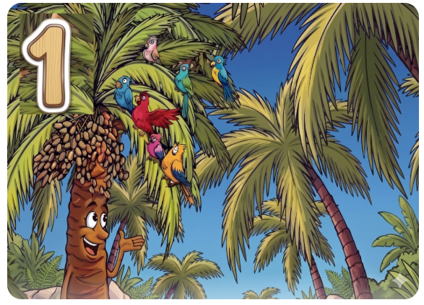
سأسرد لكم المقطع الأول بأسلوبي الخاص. استمعوا. كانت "نجمة" تعيش في واحة وسط الصحراء. أصغر النخيل سنا، تتميز بسعف أخضر زاه وجذع قوي تفهم لغة الرياح وتحدث الطيور.
اختــتام الحــصة
تعبير كتابي/ إملاء
قراءة
استـماع وتحدث
افتتاح الحصة

Slide 25
من منكم يسرد المقطع الأول انطلاقا من المشهد؟
اختــتام الحــصة
تعبير كتابي/ إملاء
قراءة
استـماع وتحدث
افتتاح الحصة

Slide 26
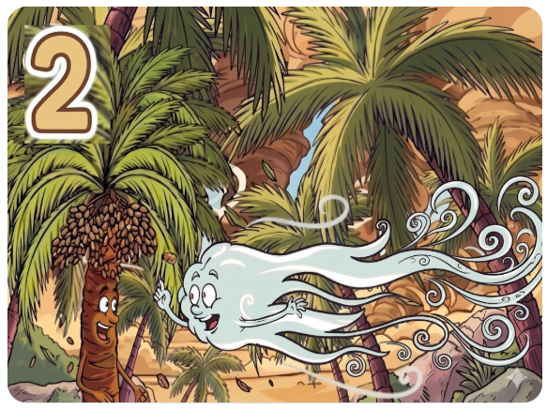
سأسرد لكم المقطع الثاني. استمعوا. ذات يوم أخبرت الرياح نجمة أن جفافا شديدا سيضرب الواحة. فطلبت من الطيور البحث عن ماء جديد.
اختــتام الحــصة
تعبير كتابي/ إملاء
قراءة
استـماع وتحدث
افتتاح الحصة

Slide 27
من منكم يسرد المقطع الثاني انطلاقا من المشهد؟
اختــتام الحــصة
تعبير كتابي/ إملاء
قراءة
استـماع وتحدث
افتتاح الحصة

Slide 28
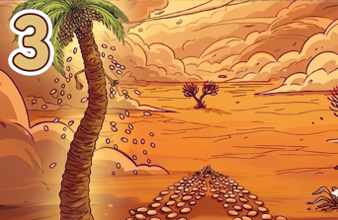
سأسرد لكم المقطع الثالث. استمعوا. اكتشفت الطيور نبعا قريبا، فقاد المزارع أهل القرية نحوه متتبعا اتجاه التمرات.
اختــتام الحــصة
تعبير كتابي/ إملاء
قراءة
استـماع وتحدث
افتتاح الحصة

Slide 29
من منكم يسرد المقطع الثالث انطلاقا من المشهد؟
اختــتام الحــصة
تعبير كتابي/ إملاء
قراءة
استـماع وتحدث
افتتاح الحصة

Slide 30
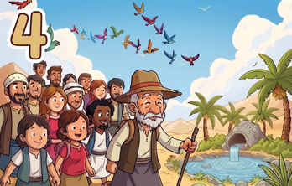
سأسرد لكم المقطع الأخير. استمعوا. حفر أهل القرية قناة نحو الواحة، فنجت من الجفاف وشكر الجميع "نجمة"، ولقبوها حارسة الواحة لحكمتها وشجاعتها.
اختــتام الحــصة
تعبير كتابي/ إملاء
قراءة
استـماع وتحدث
افتتاح الحصة

Slide 31
من منكم يسرد المقطع الأخير انطلاقا من المشهد؟
اختــتام الحــصة
تعبير كتابي/ إملاء
قراءة
استـماع وتحدث
افتتاح الحصة

Slide 32
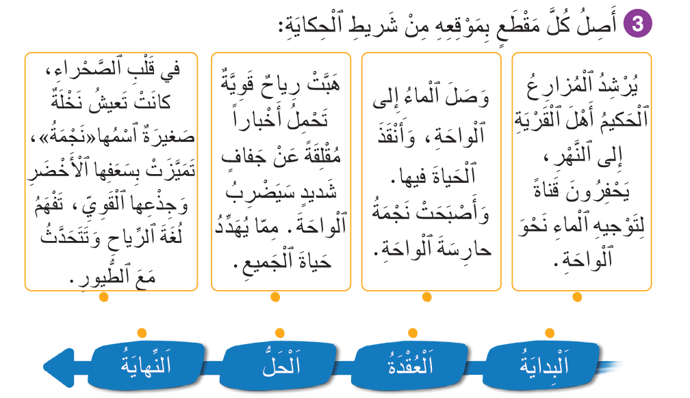
الآن؛ خذوا الكراسات ص 137 - صلوا كل مقطع بموقعه من شريط الحكاية.
اختــتام الحــصة
تعبير كتابي/ إملاء
قراءة
استـماع وتحدث
افتتاح الحصة

Slide 33
من يقرأ المقاطع؟ صححوا.
اختــتام الحــصة
تعبير كتابي/ إملاء
قراءة
استـماع وتحدث
افتتاح الحصة

Slide 34

قراءة
قراءة
تنمية الطلاقة ــــ استخلاص العبرة.

Slide 35
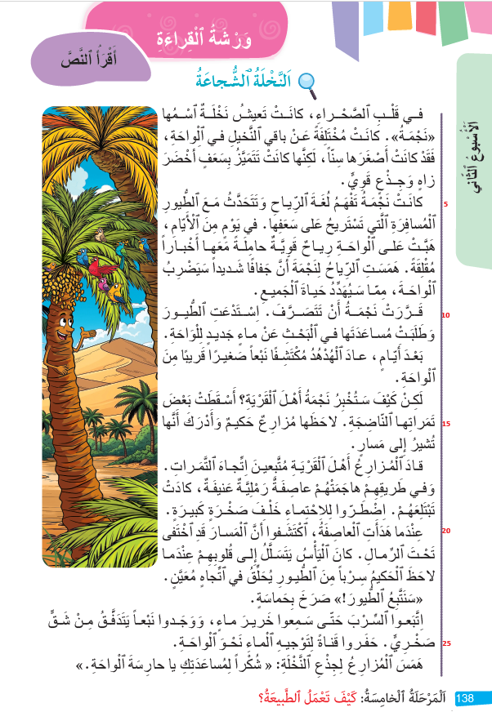
ننتقل الآن لقراءة نص «النخلة الشجاعة».
اختــتام الحــصة
تعبير كتابي/ إملاء
قراءة
استـماع وتحدث
افتتاح الحصة

Slide 36
من يقرأ؟
اختــتام الحــصة
تعبير كتابي/ إملاء
قراءة
استـماع وتحدث
افتتاح الحصة

Slide 37
من يتابع؟
اختــتام الحــصة
تعبير كتابي/ إملاء
قراءة
استـماع وتحدث
افتتاح الحصة

Slide 38
ابحثوا عن الفقرة التي ذكر فيها عثور طائر الهدهد على نبع صغير؟ سجلوا رقم الفقرة على اللوحة
اختــتام الحــصة
تعبير كتابي/ إملاء
قراءة
استـماع وتحدث
افتتاح الحصة

Slide 39
ما هو رقم الفقرة التي ورد فيها ما يدل على اختفاء المسار بسبب العاصفة الرملية؟
اختــتام الحــصة
تعبير كتابي/ إملاء
قراءة
استـماع وتحدث
افتتاح الحصة

Slide 40
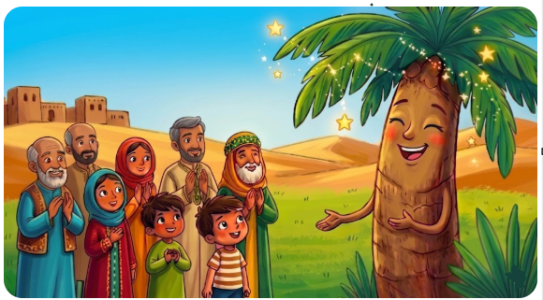
ماذا فعلت نجمة لمساعدة الآخرين؟ تخيل أنك "نجمة" ورأيت عاصفة رملية تقترب من القرية، ماذا ستفعل لتنقذها؟
اختــتام الحــصة
تعبير كتابي/ إملاء
قراءة
استـماع وتحدث
افتتاح الحصة

Slide 41
هل أنت شجاع مثل نجمة؟ من سبق له أن تصرف بشجاعة أو ساعد أحدا؟
اختــتام الحــصة
تعبير كتابي/ إملاء
قراءة
استـماع وتحدث
افتتاح الحصة

Slide 42

التعبير الكتابي/إملاء
التعبير الكتابي
التعليق على مشاهد لوصف منظر من الطبيعة
التدرب على الرسم الإملائي للأسماء الموصولة

Slide 43
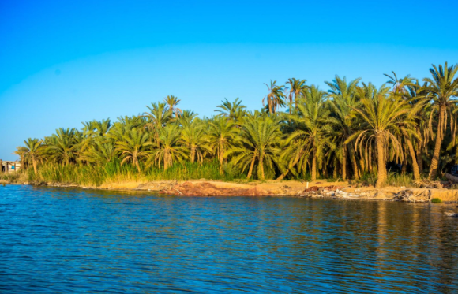
والآن ستتدربون على إنتاج جمل لوصف الواحة.
اختــتام الحــصة
تعبير كتابي /إملاء
قراءة
استـماع وتحدث
افتتاح الحصة

Slide 44
أولا أحدد عناصر من الواحة ثم أصفها. مثلا ماذا أرى في الواحة؟ السماء- أشجار النخيل- البحيرة...
اختــتام الحــصة
تعبير كتابي /إملاء
قراءة
استـماع وتحدث
افتتاح الحصة
اَلسَّماءُ
أَشْجارُ ٱلنَّخيلِ
اَلْبُحَيْرَةُ
اَلرِّمالُ

Slide 45
أصف كل عنصر. أتساءل: كيف هي السماء؟ كيف هي أشجار النخيل؟ كيف هي البحيرة؟
اختــتام الحــصة
تعبير كتابي /إملاء
قراءة
استـماع وتحدث
افتتاح الحصة
اَلسَّماءُ ٱلصّافِيَةُ
أَشْجارُ ٱلنَّخيلِ ٱلْعالِيَةُ
اَلْبُحَيْرَةُ ٱلْهادِئَةُ
اَلرِّمالُ ٱلذَّهَبِيَّةُ

Slide 46
أركب العناصر في فقرة بسيطة؛ من يقرأ؟ من يعيد؟
اختــتام الحــصة
تعبير كتابي /إملاء
قراءة
استـماع وتحدث
افتتاح الحصة
في ٱلْواحَةِ، تَنْبُتُ أَشْجارُ ٱلنَّخيلِ ٱلْعالِيَةُ، يَتَمايَلُ سَعَفُها
ٱلْأَخْضَرُ. تَنْعَكِسُ زُرْقَةُ ٱلسَّماءِ ٱلصَّافِيَةِ عَلى سَطْحِ ٱلْبُحَيْرَةِ ٱلْهادِئَة، ٱلَّتي تَحْتَضِنُها ٱلرِّمالُ ٱلذَّهَبِيَّةُ مِنْ كُلِّ جانِبٍ. وَتَمْنَحُ ٱلْواحَةَ بَريقاً ساحِراً .
في ٱلْواحَةِ، تَنْبُتُ أَشْجارُ ٱلنَّخيلِ.............، يَتَمايَلُ سَعَفُها
........... . تَنْعَكِسُ زُرْقَةُ ٱلسَّماءِ ............عَلى سَطْحِ ٱلْبُحَيْرَةِ .......................، ٱلَّتي تَحْتَضِنُها ٱلرِّمالُ ...........................
مِنْ كُلِّ جانِبٍ. وَتَمْنَحُ ٱلْواحَةَ بَريقاً ساحِراً .

Slide 47

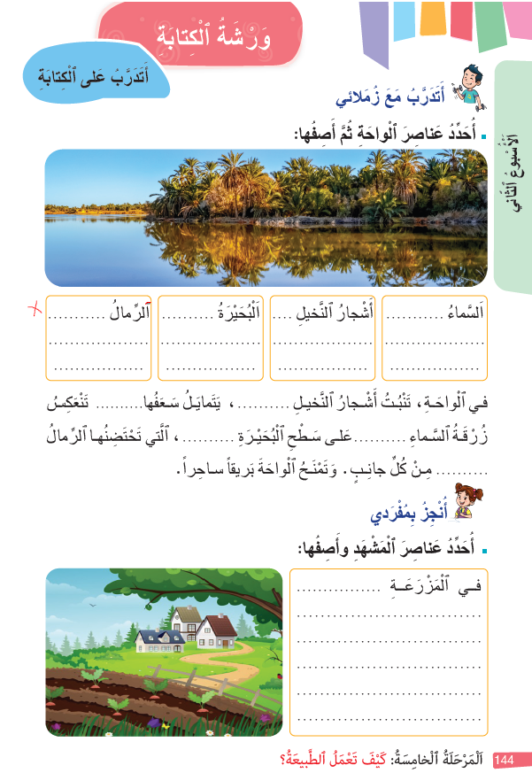
خذوا كراساتكم ص 144؛
اختــتام الحــصة
تعبير كتابي /إملاء
قراءة
استـماع وتحدث
افتتاح الحصة

Slide 48
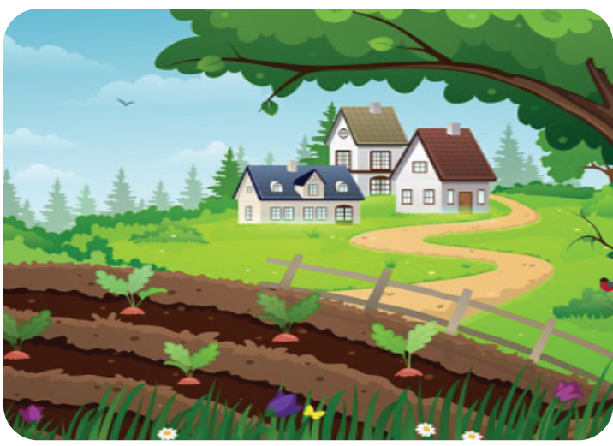
حددوا عناصر المشهد؛ قوموا بوصفها في فقرة باعتماد هذه العناصر.
اختــتام الحــصة
تعبير كتابي /إملاء
قراءة
استـماع وتحدث
افتتاح الحصة

Slide 49
من يصف الجزر؟ من يصف الأشجار؟ من يصف المنازل؟ - اكتبوا فقرة تصفون فيها المزرعة
اختــتام الحــصة
تعبير كتابي /إملاء
قراءة
استـماع وتحدث
افتتاح الحصة
في ٱلْمَزْرَعَةِ....................................................................
...................................................................................

Slide 50
صححوا. من يقرأ الفقرة ؟
اختــتام الحــصة
تعبير كتابي /إملاء
قراءة
استـماع وتحدث
افتتاح الحصة
في ٱلْمَزْرَعَةِ، يَنْمو ٱلْجَزَرُ في صُفوفٍ مُنْتَظِمَةٍ، أَوْراقُهُ خَضْراءُ جَميلَة. تَمُدُّ ٱلْأَشْجارُ أَغْصانَها ٱلْكَبيرَةَ ، فَتُعْطي ظِلاًّ وارِفاً. وَفي ٱلْبَعيدِ تُطِلُّ ٱلْمَنازِلُ ٱلصَّغيرَةُ بَيْنَ ٱلْخُضْرَةِ، فَتَجْعَلُ ٱلْمَزْرَعَةَ رائِعَة.

Slide 51
الآن؛ خذوا ألواحكم ستكملون الجمل بما يناسب: الذي – الذين – التي
اختــتام الحــصة
تعبير كتابي /إملاء
قراءة
استـماع وتحدث
افتتاح الحصة
اَلْأَشْجَارُ ......... تُظَلِّلُ ٱلْمَزْرَعَةَ أَغْصانُها كَبيرَةٌ.
اَلْفَلّاحونَ ......... يَعْمَلونَ في ٱلْحَقْلِ مُجِدّونَ.
اَلسِّياجُ ........ يُحيطُ بِٱلْمَزْرَعَةِ قَوِيٌّ.
اَلْفَراشاتُ ........... تَتَراقَصُ فَوْقَ ٱلْأَزْهارِ مُلَوَّنَةٌ.

Slide 52
من يقرأ الجمل؟ أكملوا باسم مناسب. من يقرأ الجملة الأولى؟
اختــتام الحــصة
تعبير كتابي /إملاء
قراءة
استـماع وتحدث
افتتاح الحصة
اَلْأَشْجَارُ ......... تُظَلِّلُ ٱلْمَزْرَعَةَ أَغْصانُها كَبيرَةٌ.
اَلْفَلّاحونَ ......... يَعْمَلونَ في ٱلْحَقْلِ مُجِدّونَ.
اَلسِّياجُ ........ يُحيطُ بِٱلْمَزْرَعَةِ قَوِيٌّ.
اَلْفَراشاتُ ........... تَتَراقَصُ فَوْقَ ٱلْأَزْهارِ مُلَوَّنَةٌ.

Slide 53
صححوا. من يقرأ؟
اختــتام الحــصة
تعبير كتابي /إملاء
قراءة
استـماع وتحدث
افتتاح الحصة
اَلْأَشْجَارُ ٱلَّتي تُظَلِّلُ ٱلْمَزْرَعَةَ أَغْصانُها كَبيرَةٌ.
اَلْفَلّاحونَ ٱلَّذينَ يَعْمَلونَ في ٱلْحَقْلِ مُجِدّونَ.
اَلسِّياجُ ٱلَّذي يُحيطُ بِٱلْمَزْرَعَةِ قَوِيٌّ.
اَلْفَراشاتُ ٱلَّتي تَتَراقَصُ فَوْقَ ٱلْأَزْهارِ مُلَوَّنَةٌ.

Slide 54
اختتام الحصة
اختتام الحصة
ماذا تعلمتم اليوم؟
واجباتكم المنزلية.

Slide 55

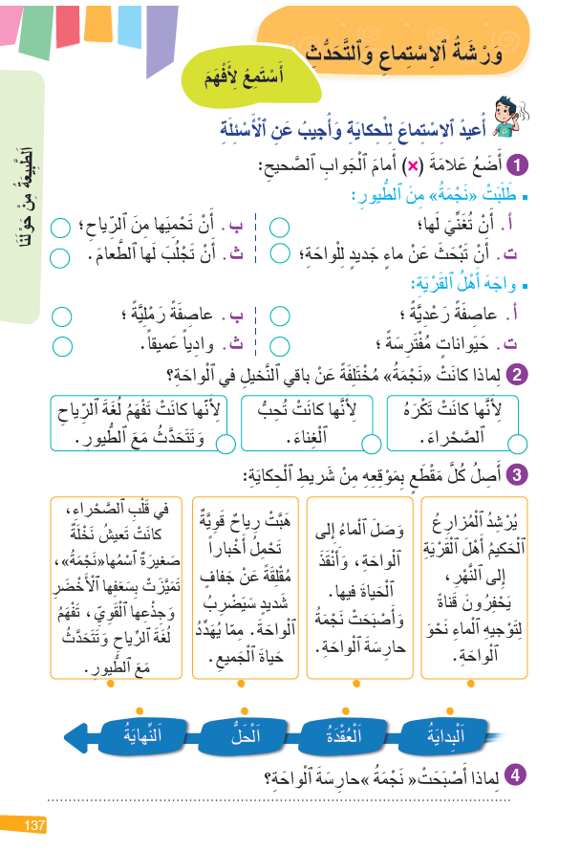
في المنزل، أجيبوا عن السؤال4 ص 137؟ ارسموا علامة أمام المطلوب.
اختــتام الحــصة
تعبير كتابي/إملاء
قراءة
استـماع وتحدث
افتتاح الحصة

Slide 56


Slide 57

بناء على إنجازات المتعلمين خلال الممارسة المستقلة
ما تقديرك لنسبة التحكم في هدف الدرس؟
تسجل النسبة على صفحة اليوم من مذكرة الأستاذ.

